Slide 1

11 вещей про тестирование iOS приложений, о которых вы могли не задумываться
Савастюк Наталья
BPMobile
software-testing.by
Минск

Slide 2
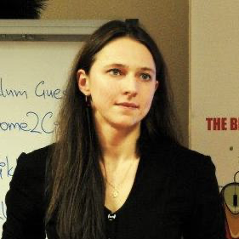
О себе
C 2006 года в тестировании
Специалист по ручному тестированию
Специалист по автоматизированному тестированию (ISSoft, TouchCommerce)
Руководитель команды тестирования (ISSoft, Warecorp, TouchCommerce)
Руководитель отдела тестирования (Soft FX Bel, BP Mobile)
C 2010 года – тренер, с 2014 - тренер собственных курсов
При необходимости бизнес-аналитик, проектный менеджер или просто идейный вдохновитель.
Организатор QA Club Minsk, член программного комитета конференции SQA Days, спикер.
Савастюк Наталья
bpmobile.by
www.software-testing.by
n.savastiuk@gmail.com
skype: csi.nataliasavastiuk

Slide 3
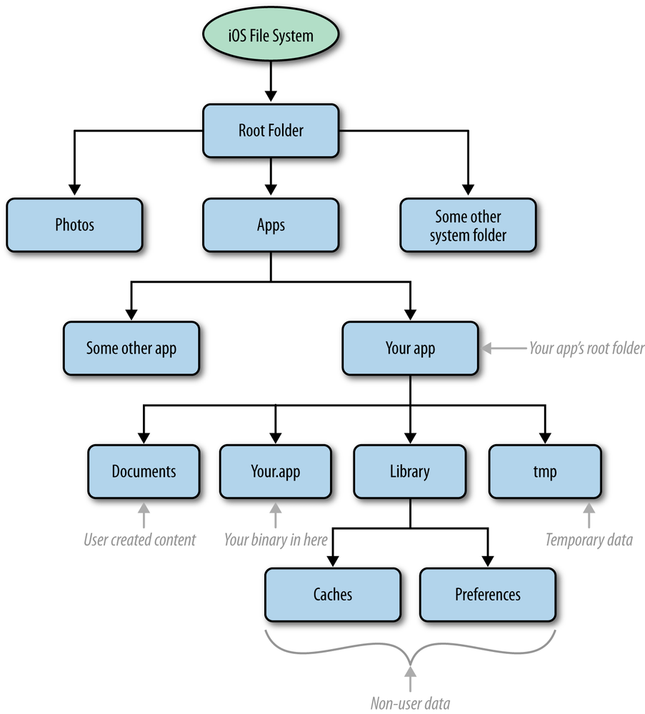

1. Файловая структура
Documents - пользовательские файлы
Library - файлы библиотек, кеш, настройки
tmp - временные файлы
*.app - бинарник и ресурсы (переводы, звуки, графика и т.п.)
Notes:
“система закрыта”“система закрыта”

Slide 4
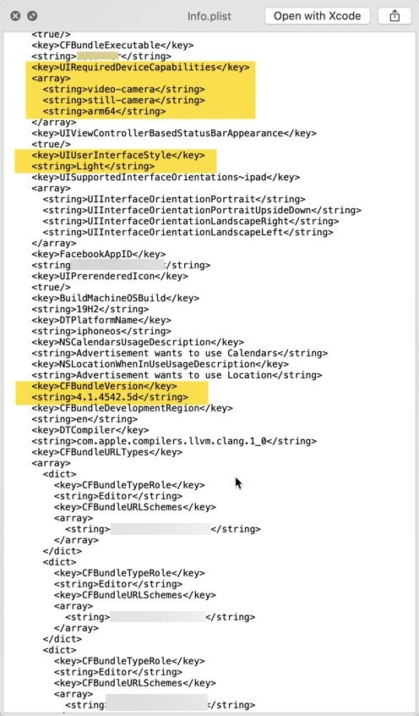

2. Info.plist
Находится в ipa-файле, открывается архиватором
Минимальная ОС
Поддерживаемые процессоры
Наличие статус бара
Версия приложения
Поддерживаемые ориентации
...
Information Property List Key Reference https://developer.apple.com/library/archive/documentation/General/Reference/InfoPlistKeyReference/

Slide 5
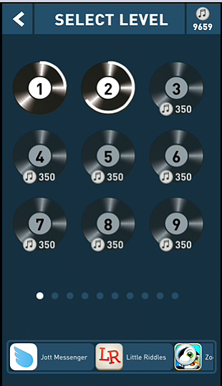
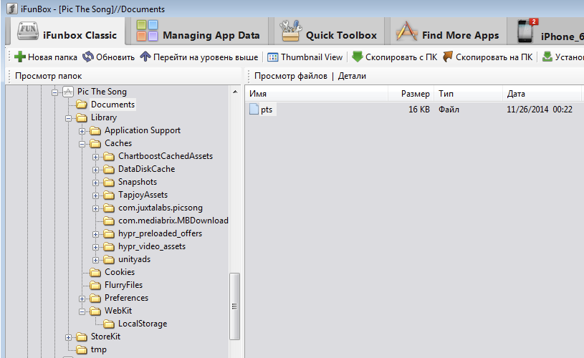
3. Локальная база данных

Slide 6
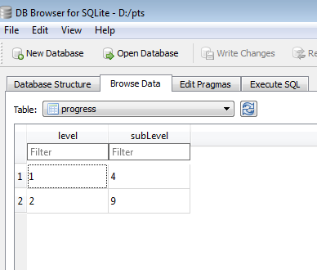
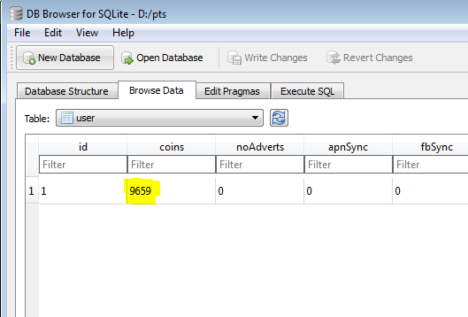
3. Локальная база данных
SQLite
SQLite Managers: http://sqlitebrowser.org/
Вообще много инструментов, просто гуглите SQLite Manager

Slide 7
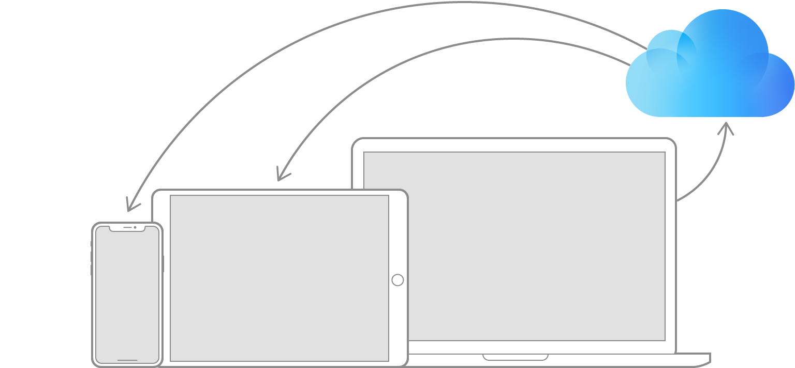

4. iCloud актуален для всех приложений
Синхронизация данных, информации между девайсами (работает в рамках одного аккаунта)
Бекап и рестор данных в приложениях
iCloud Drive - открытое хранилище документов
iCloud Document, Key Storage - закрытое хранилище документов, настроек
У меня в приложении не используется iCloud
Notes:
или “мои приложения не используют технологии”
file sharing

Slide 8
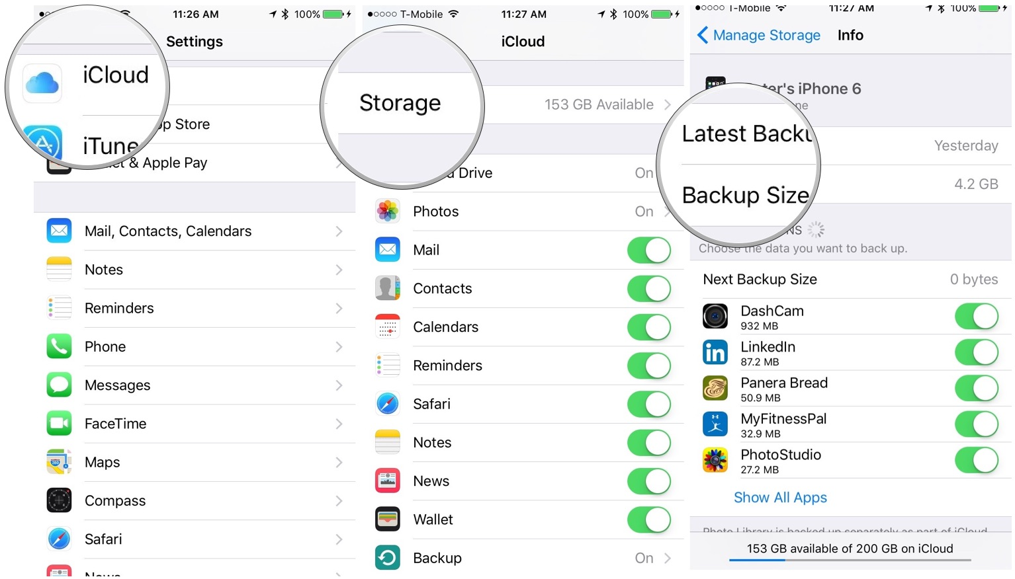
4. iCloud backup точно актуален для всех приложений
Notes:
или “мои приложения не используют технологии”
file sharing

Slide 9
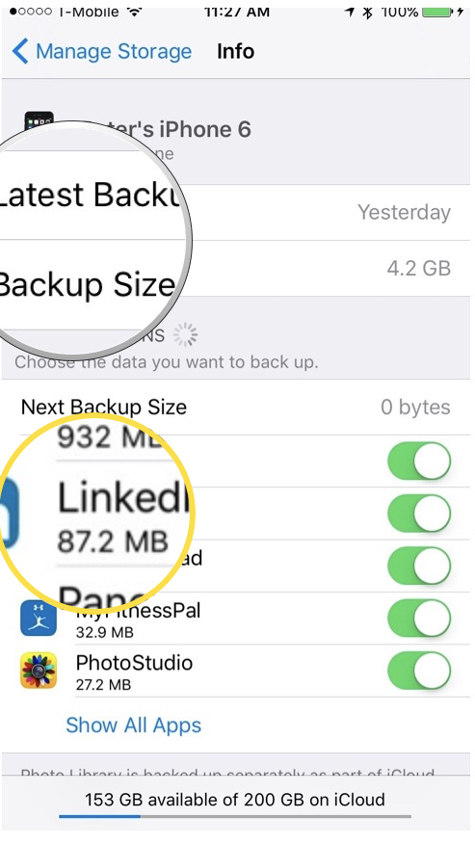
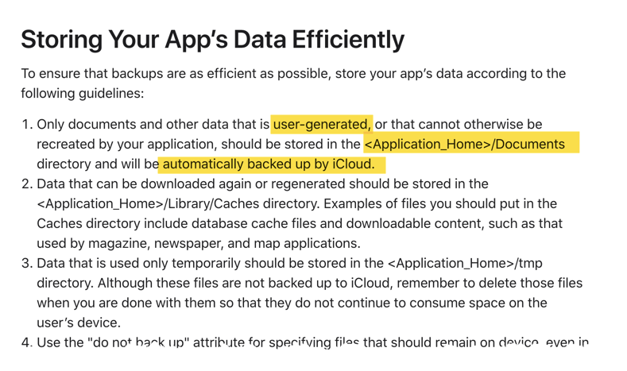

5. Гайдлайны полезны тестировщикам
Их не надо бояться - они не страшные, и написаны не юридическим языком
iOS Data Storage Guidelines
Notes:
https://developer.apple.com/icloud/documentation/data-storage/index.html

Slide 10
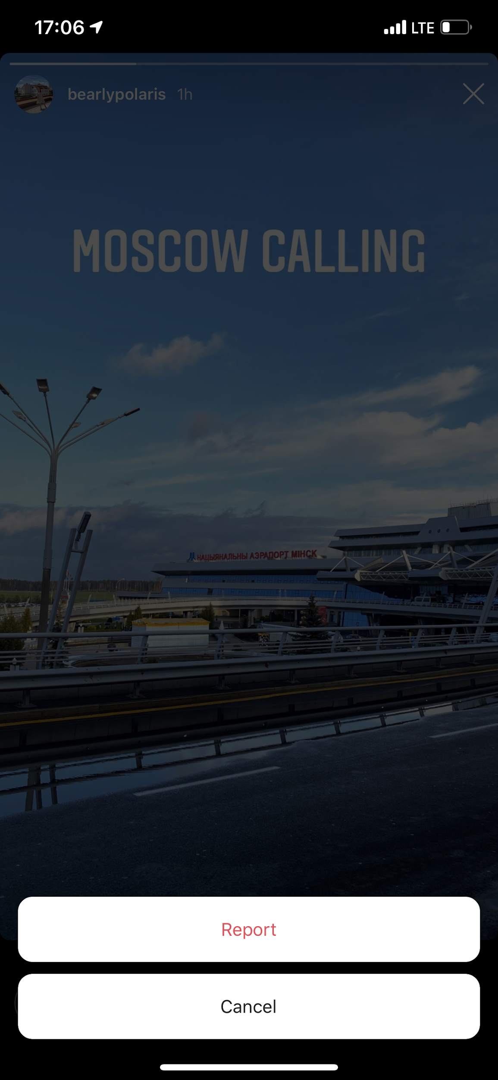
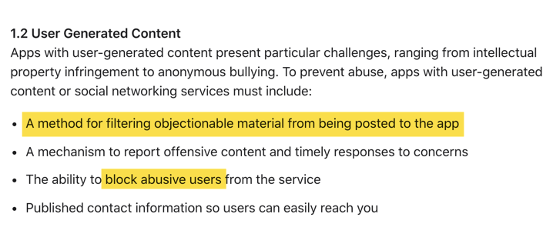
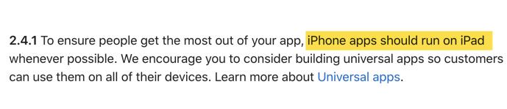
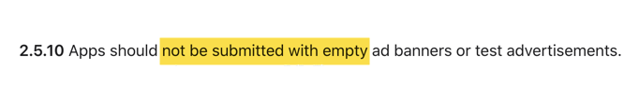
5. Гайдлайны полезны тестировщикам
Их не надо бояться - они не страшные, и написаны не юридическим языком
AppStore Review Guidelines

Slide 11
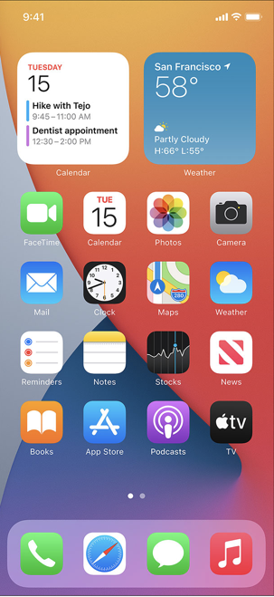
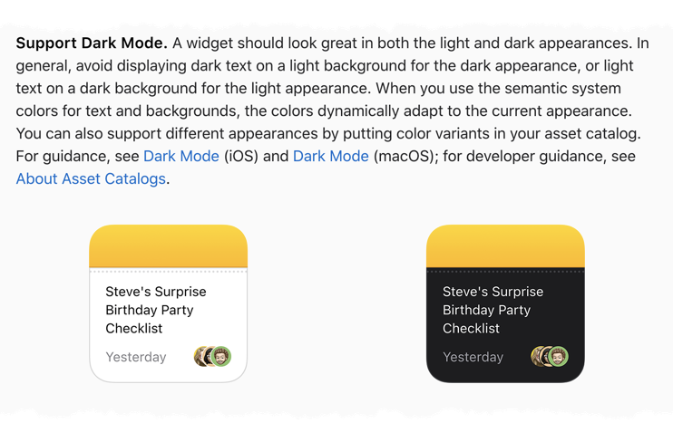
5. Гайдлайны полезны тестировщикам
Human Interface Guideline
Notes:
https://developer.apple.com/design/human-interface-guidelines/

Slide 12
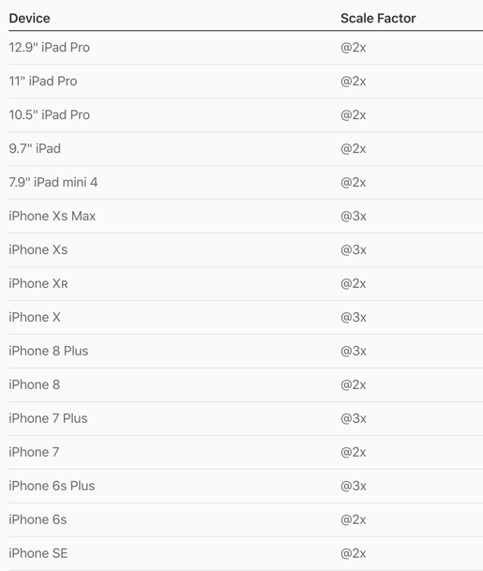

6. Графику можно проверять осознанно
https://developer.apple.com/design/human-interface-guidelines/ios/icons-and-images

Slide 13
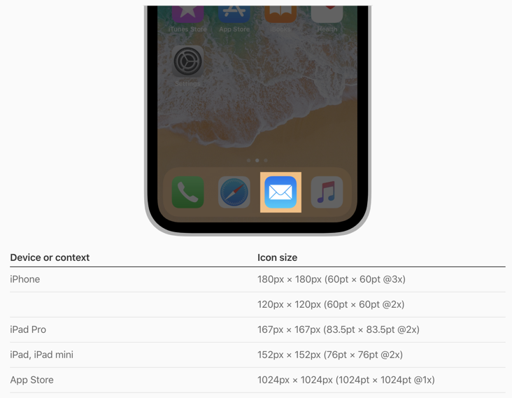
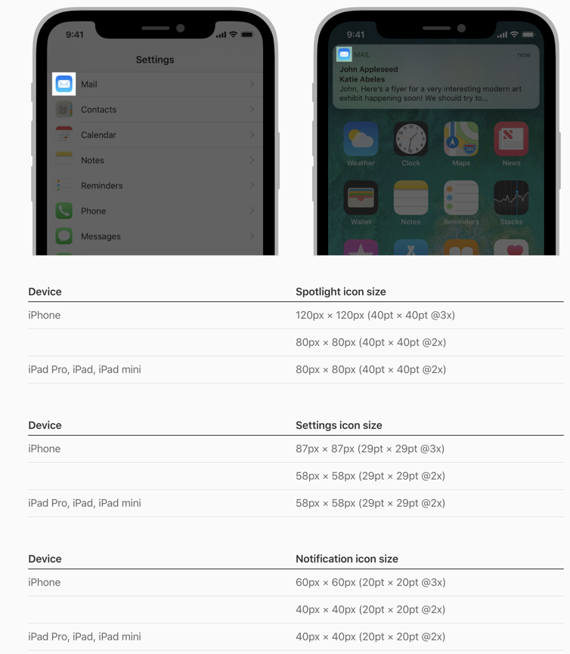

6. Графику можно проверять осознанно
Иконка приложения:
На рабочем столе
В Spotlight
В настройках девайса
В уведомлениях
https://developer.apple.com/design/human-interface-guidelines/ios/icons-and-images

Slide 14
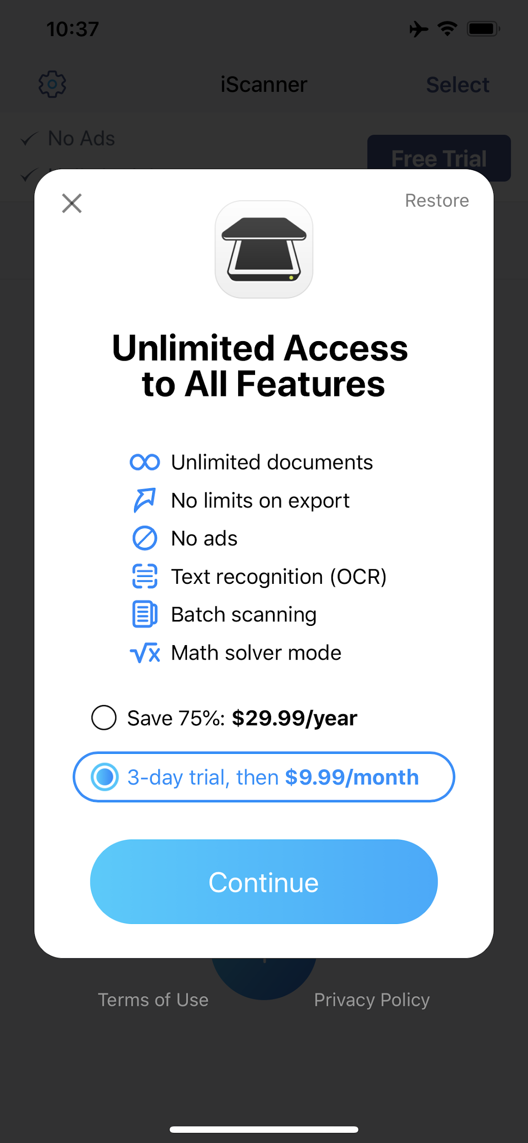
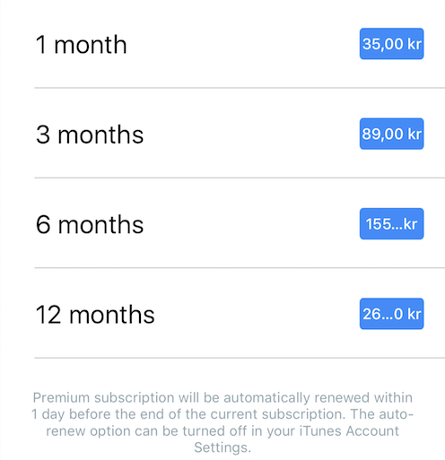
7. Для тестовых инапов не нужны карточки, но нужны аккаунты из разных стран

Slide 15
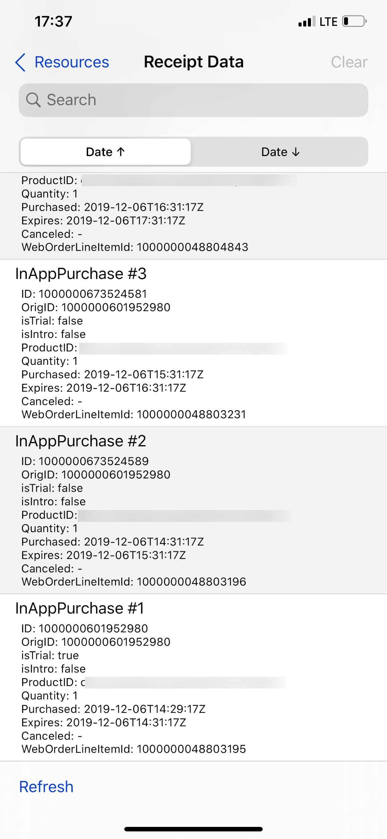
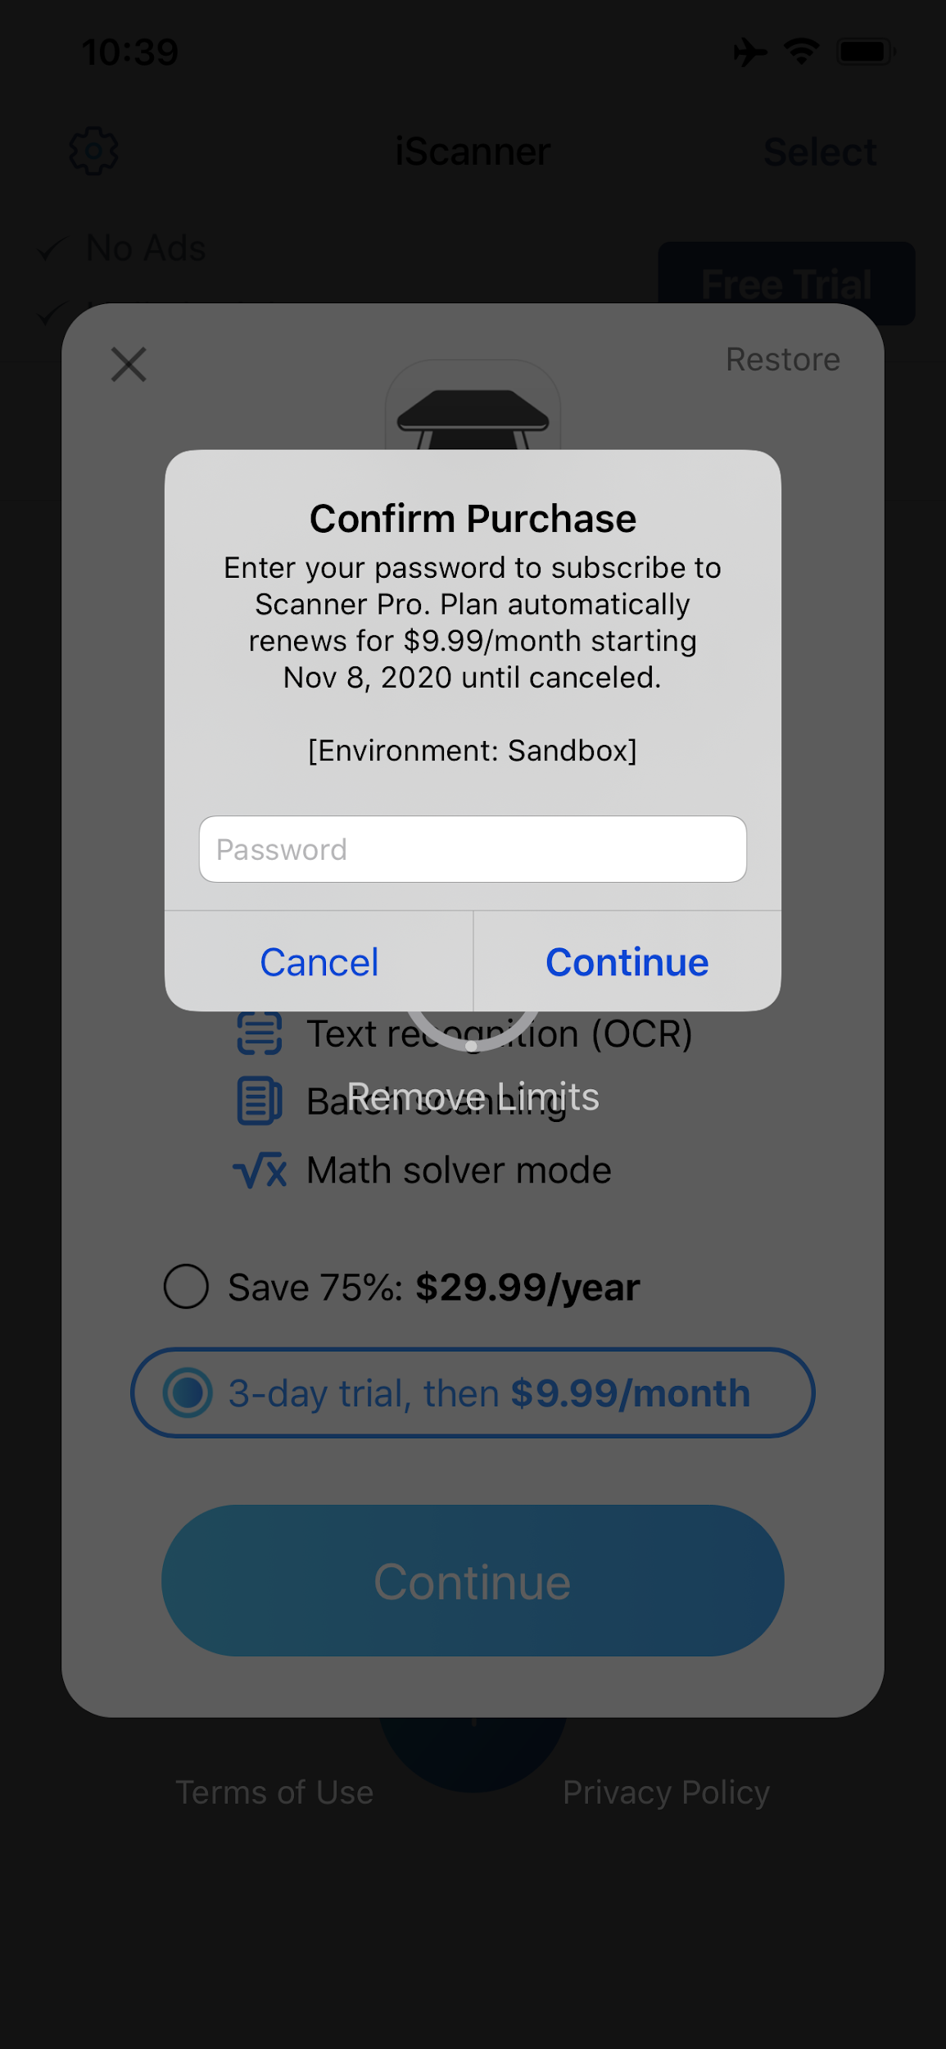
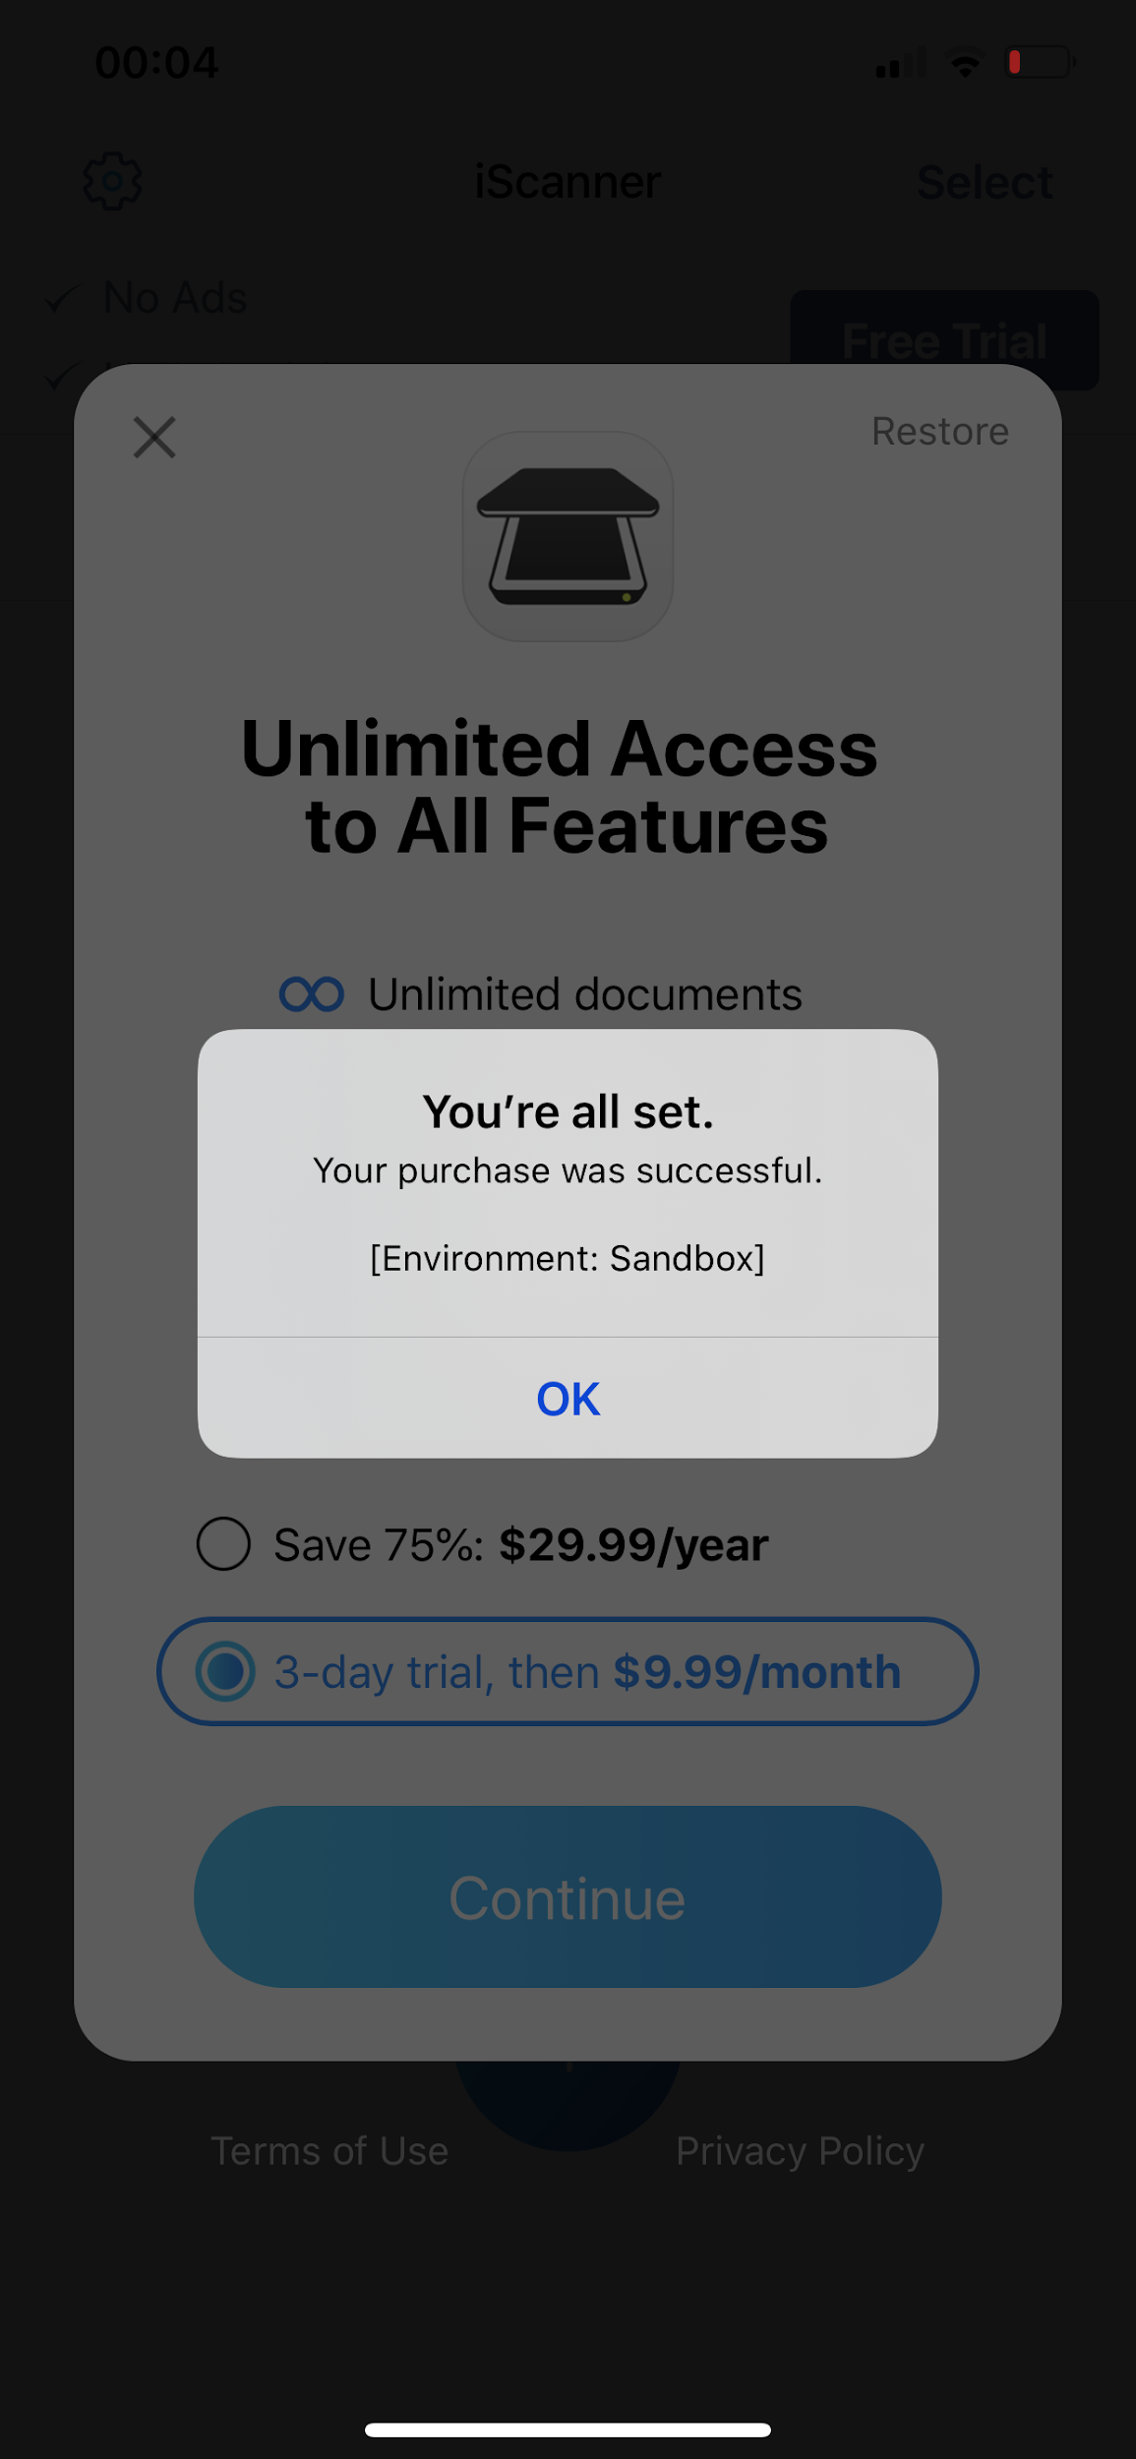
8. Рецепт покупки

Slide 16
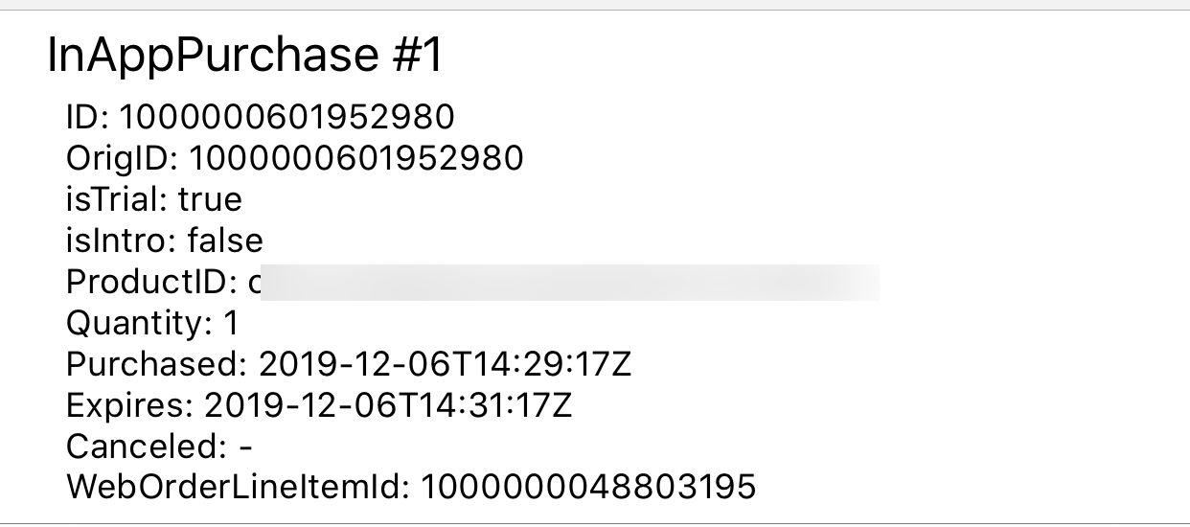
8. Рецепт покупки
Особенности тестирования подписок в iOS https://sqadays.com/ru/talk/69957

Slide 17
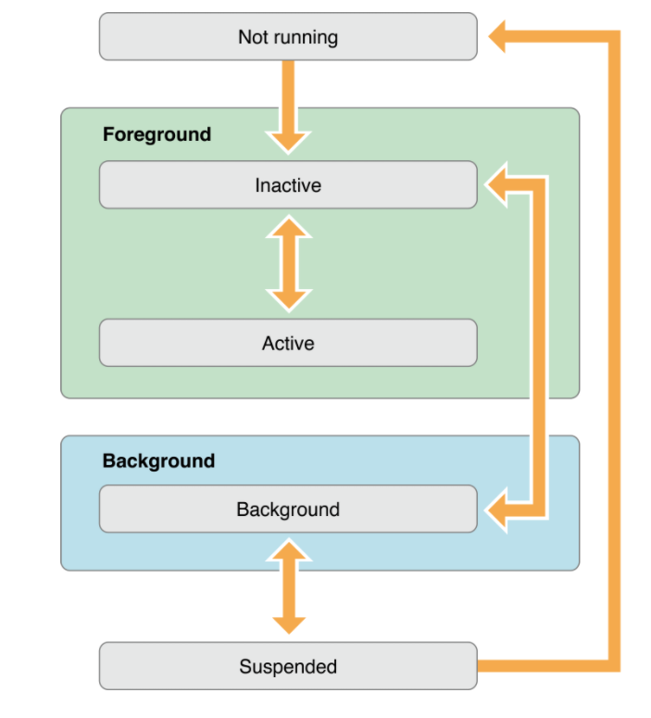

9. Жизненный цикл iOS приложения
Помехи не случайны:
Входящие звонки
Выход в фон
Открытие центра уведомлений
Лок экрана
…
https://developer.apple.com/documentation/uikit/app_and_environment/managing_your_app_s_life_cycle

Slide 18
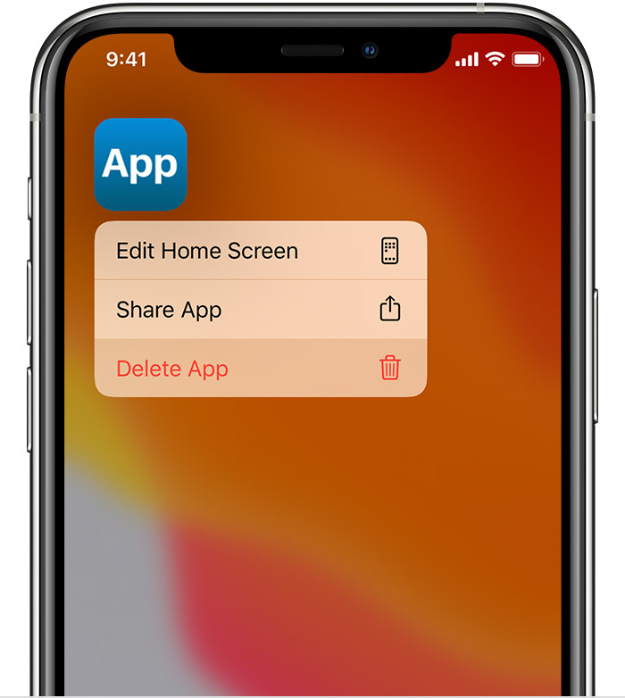
10. После удаления приложения
может оставаться информация

Slide 19
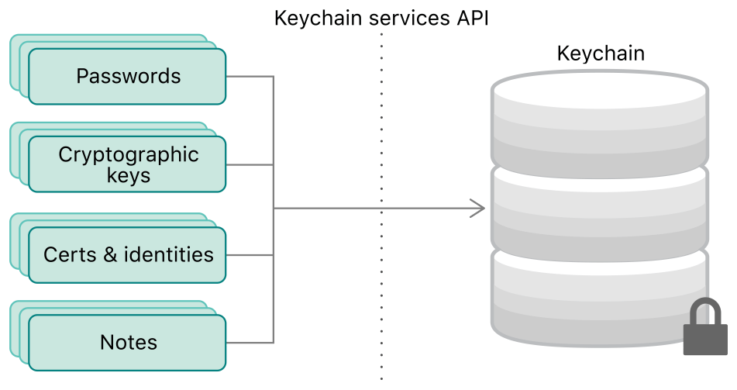
10. После удаления приложения
может оставаться информация

Slide 20
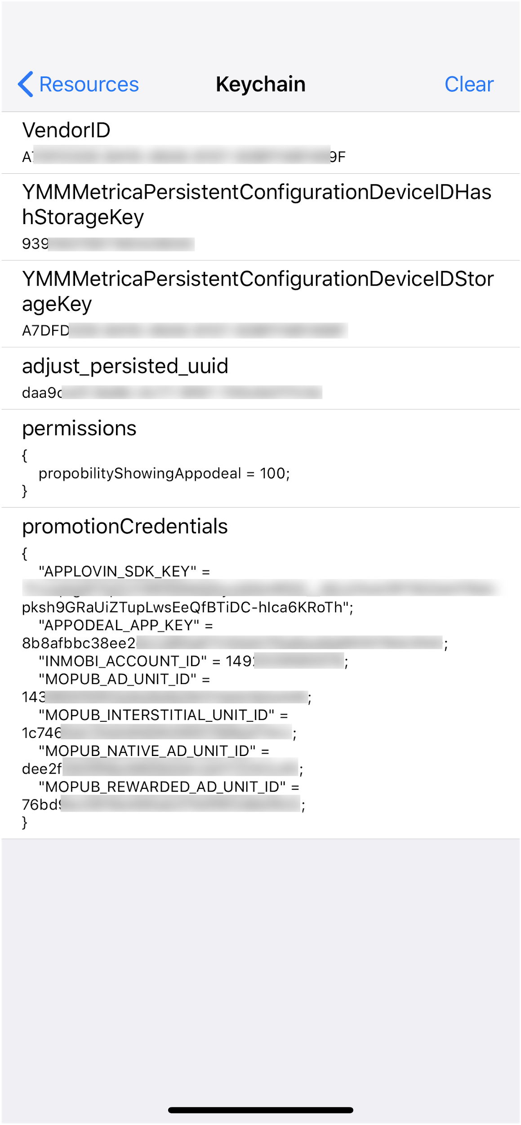
10. После удаления приложения
может оставаться информация

Slide 21
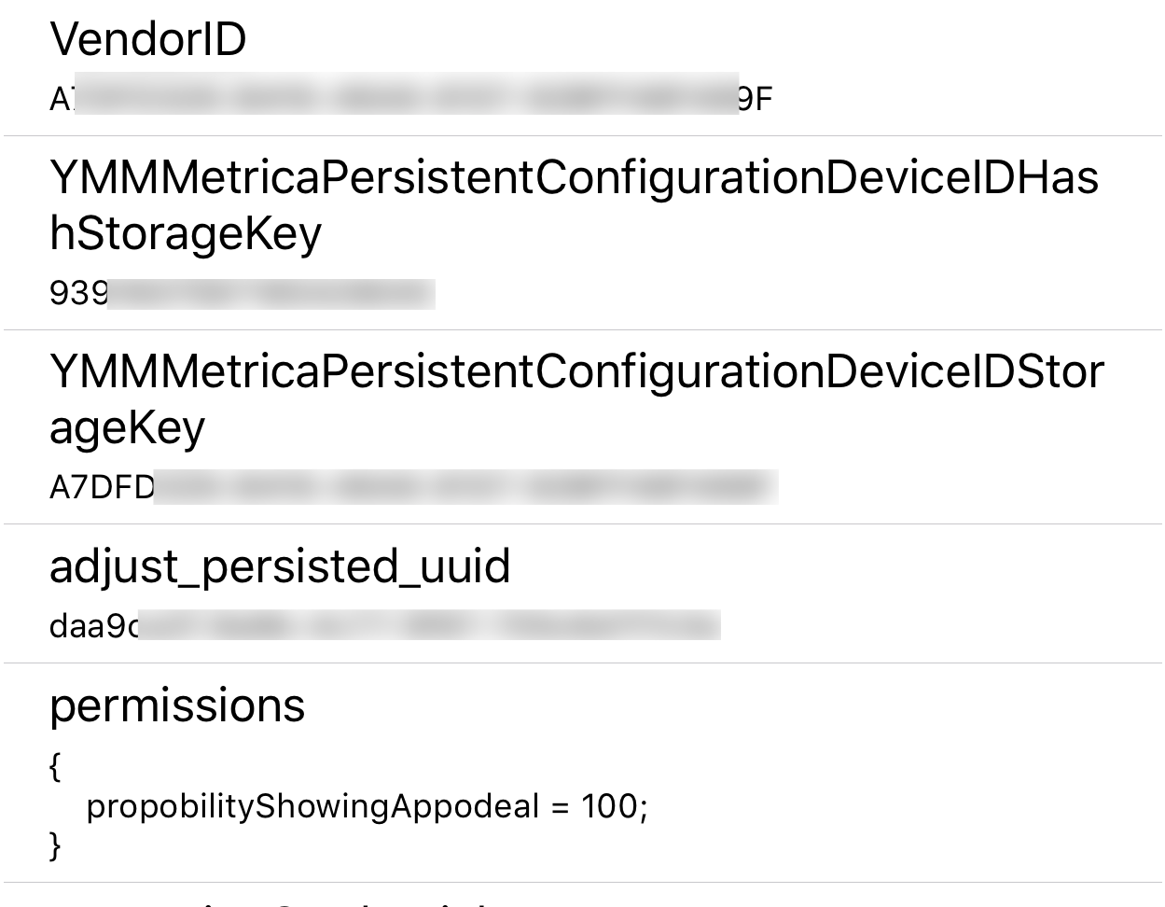

10. После удаления приложения
может оставаться информация

Slide 22


11. Не нужно тестировать кучу вариантов установок
По wi-fi
По проводам
По мобильной сети
С потерей интернета
...
На чистой системе
На “грязной” системе

Slide 23


Вместо итого
Затронули:
Файловую структуру
iCloud
ЖЦ
Рецепт
Кейчейны
Info.plist
Гайдлайны
Не затронули:
Memory Warnings
Категории аудиосессий
Apple Pencil и Scribble
Voice Over
Полезность WWDC
….

Slide 24
Готова ответить на ваши вопросы
Савастюк Наталья
bpmobile.by
www.software-testing.by
n.savastiuk@gmail.com
skype: csi.nataliasavastiuk
Notes:
где про это все прочитать??
чтоб можно сесть и делать

